Slide 2
Primeiramente foi feito um estudo das diferentes tecnologias de frontend, tomando em conta as suas vantagens, desvantagens e percentagem atual de utilização no mercado de trabalho.
Nesse estudo foram incluídas tecnologias como o Angular, React, Backbone, Vue, entre outras.
Após uma votação entre os membros da equipa de desenvolvimento foi escolhido o Angular, devido principalmente à sua forte presença no mercado atual.

Slide 3
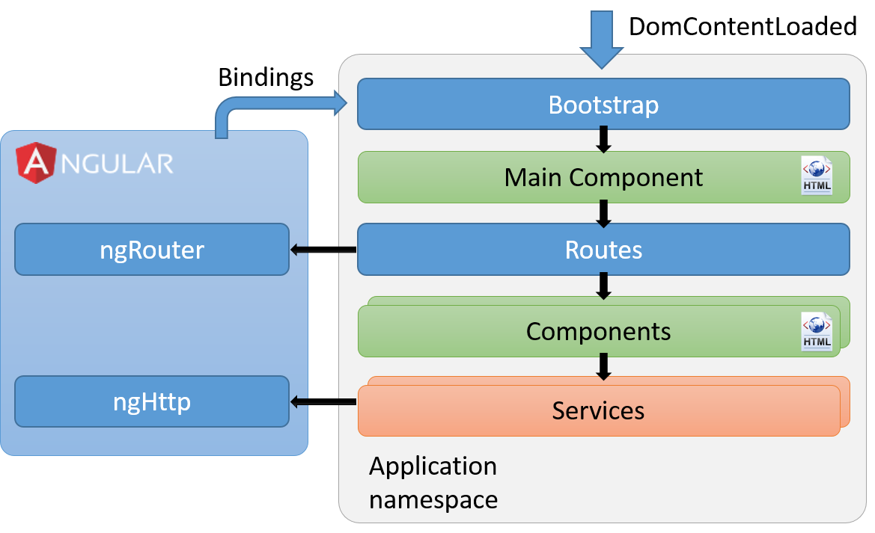
O Angular é normalmente utilizado com typescript e baseia-se em componentes que irão ser alimentados por um serviço, a sua estrutura de implementação pode ser representada desta forma:

Slide 4
A comunicação entre o Frontend e a API é principalmente feita através dos serviços que fazem os Post’s e Get’s necessários para enviar a informação ou receber informação da API.
Os dados são enviados e recebidos em formato JSON, identificado através dos headers http.

